Slide 1
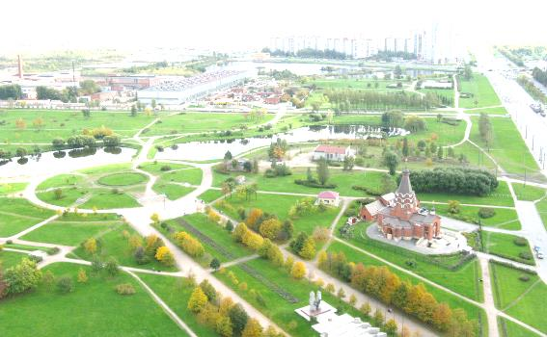
Фрунзенский район
Системный подход к организации методического сопровождения деятельности специалистов воспитательных служб и педагогов дополнительного образования
Иванова Елена Тасолтановна,
заместитель директора
ГБОУ ДППО ЦПКС «ИМЦ» Фрунзенского района

Slide 2
Районная программа «Воспитание»
Целевые проекты: «Урок правопорядка» (ЦПМСС),
«Гражданское и патриотическое воспитание» (ДДЮТ), «Толерантность» (ЦВР), «Мир семьи большой и добрый»
Целевые проекты:
«Интеллектуальное конкурсное движение» (ЦВР),
«Купчинские юношеские чтения» (ЦВР, ИМЦ, ДДЮТ, ЦПМСС),
«Содружество увлеченных» (ЦВР, ДДЮТ)
Целевые проекты: «С надеждой на будущее» (ЦПМСС),
«Экология» (ДДЮТ),
«Физкультура и спорт» (СДЮШОР-1, ГБОУ № 322),
Программа «Здоровье в школе» (ИМЦ)
I. «Гражданин мира»
II. «Одаренные дети»
III. «Экология и здоровье»

Slide 3
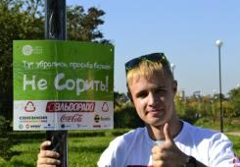
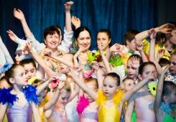
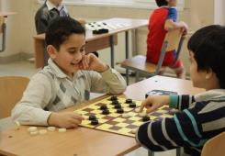
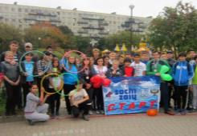
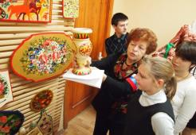
Ежегодно в районных мероприятиях (конкурсах, фестивалях, соревнованиях и др.) участвуют более 25000 обучающихся - дети и подростки всех учреждений района (ГБДОУ, ГБОУ, УДОД, ПМК)

Slide 4
Координация деятельности ОУ по реализации мероприятий программы «Воспитание»
на базе ГБОУ ДОД ДДЮТ Фрунзенского района - районный опорный центр по гражданскому и патриотическому воспитанию и работе детских общественных объединений и движений;
на базе ГБОУ ДОД ЦВР - районный опорный центр по социализации детей и подростков;
на базе ГБОУ ДОД ЦТТ «Мотор» - районный опорный центр по безопасности дорожного движения;
на базе ГБОУ СОШ № 322 - районный опорный центр по координации школьных спортивных клубов и организации спортивно-массовой работы с учащимися;
ГБОУ «ИМЦ» координирует деятельность ГБОУ по реализации Программы, курирует деятельность по повышению квалификации педагогических работников;
ГБОУ ЦПМСС – опорный центр по профилактике правонарушений и наркозависимости среди несовершеннолетних
Центр внешкольной работы

Slide 5
«Система повышения квалификации»
Цель: повышение квалификации специалистов воспитательных служб, педагогов дополнительного образования
Курсы повышения квалификации
Организация работы РМО
Конкурсы педагогического мастерства
Конкурс РМО
Индивидуальное и групповое консультирование
Корпоративное обучение
Дистанционное обучение
Ежегодно участниками мероприятий становятся более 2500 педагогических работников

Slide 6
Система методического сопровождения
Управление – специалисты отдела образования администрации Фрунзенского района
Диагностика и анализ
достигаемых результатов
Методисты ИМЦ
ДДЮТ, ЦВР, ЦДЮТТ «Мотор»,
СДЮШОР, ЦПМСС
Система коррекционных мер
Координация деятельности, анализ, планирование, прогнозирование, методическое сопровождение, обучение.
организация мероприятий
Администрация ГБДОУ, ГБОУ,
специалисты воспитательных служб, педагоги ОУ, педагоги дополнительного образования,
обучающиеся, родители, общественность

Slide 7
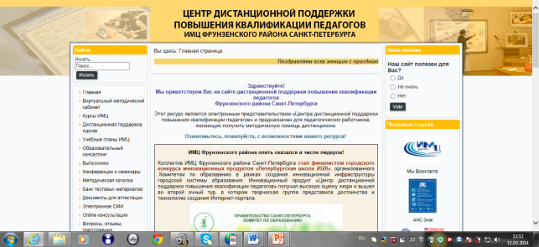
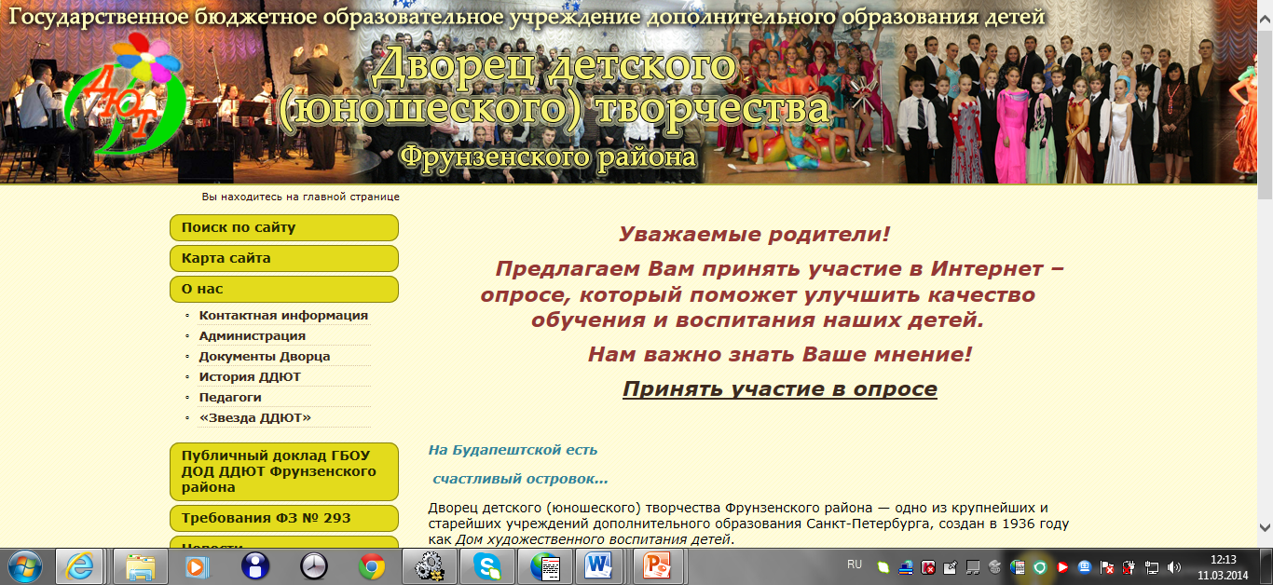
Информационная поддержка и сопровождение

Slide 8
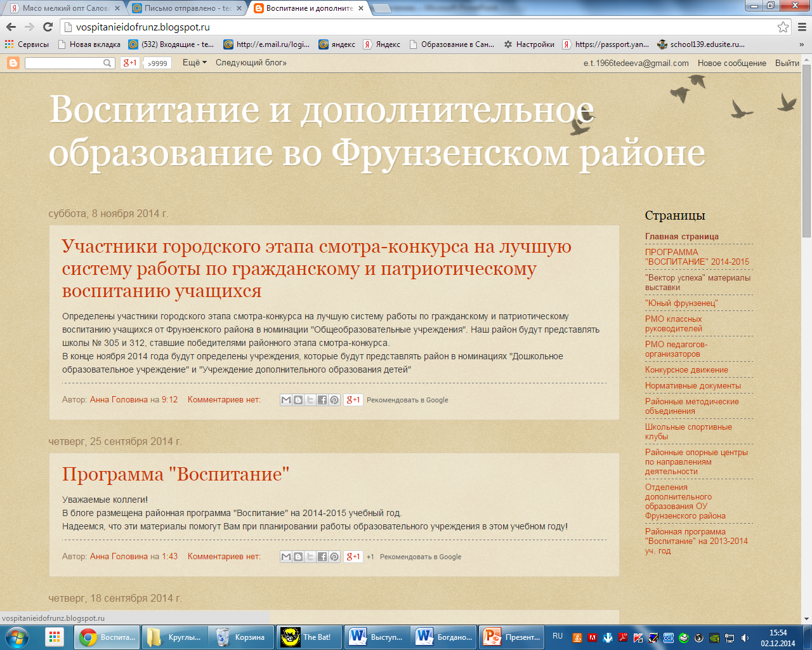
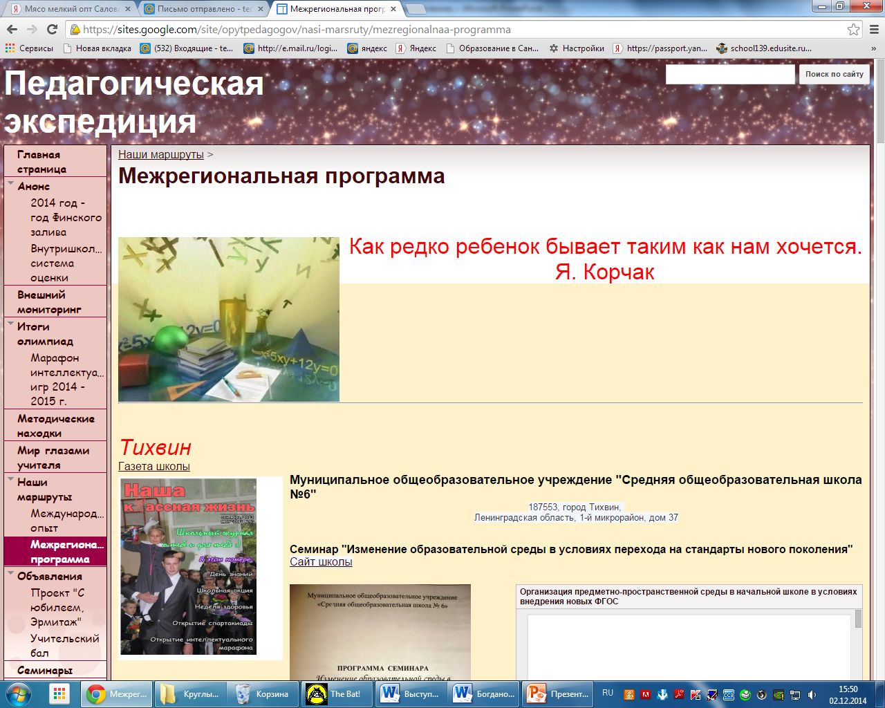
Информационная поддержка и сопровождение

Slide 9
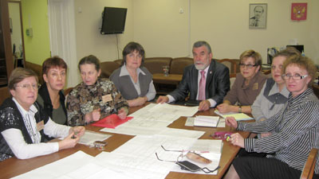
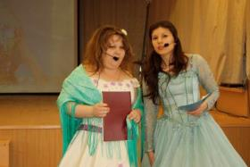
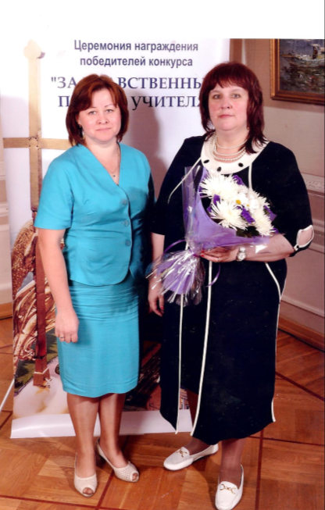
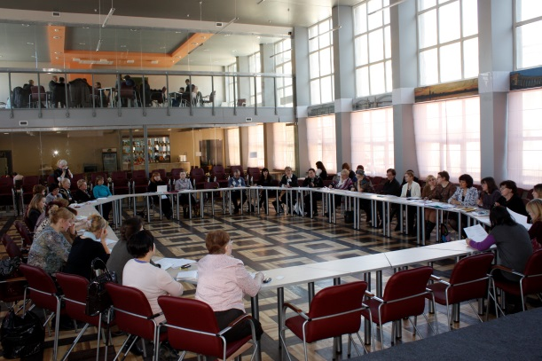
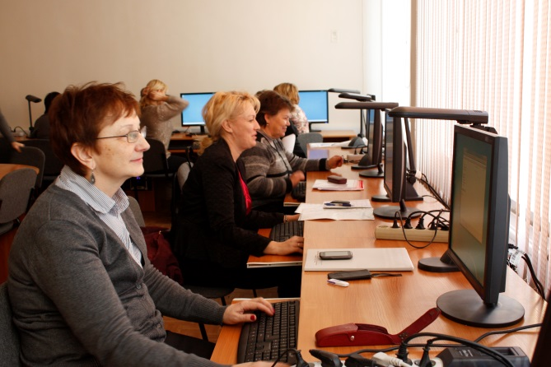
Конкурсы, семинары……

Slide 10
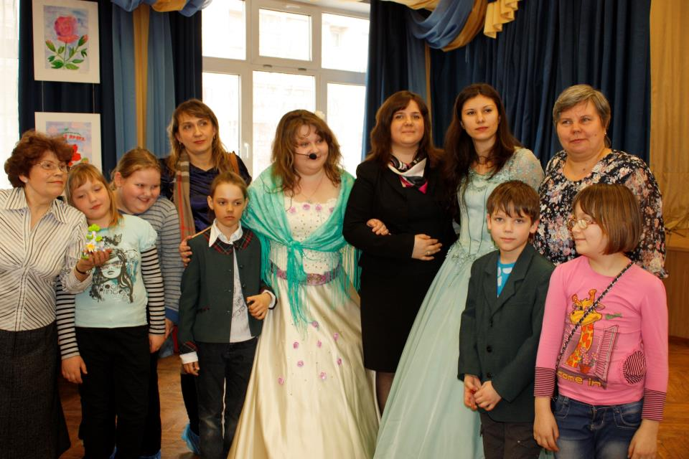
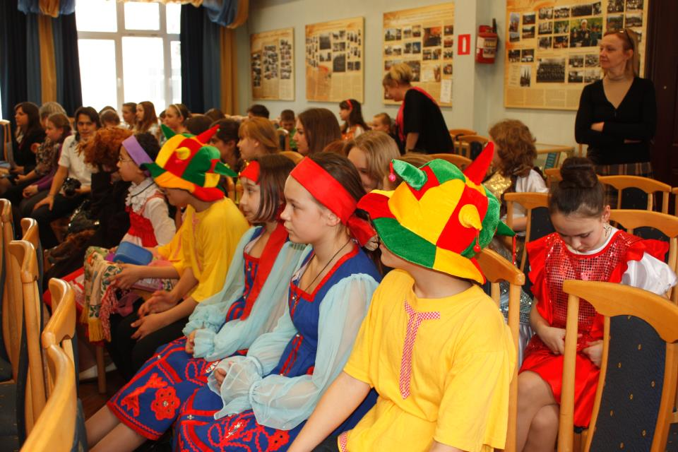
Районная творческая группа «Этноклуб»
«Этноклуб» - цикл образовательных семинаров и совместный проект
«Острова дружбы».
На сегодняшний день в творческой группе участники из 16 ГБОУ района: классные руководители, учителя, педагоги-организаторы, воспитатели групп продленного дня, педагоги дополнительного образования, заместители руководителей ГБОУ по воспитательной работе.

Slide 11
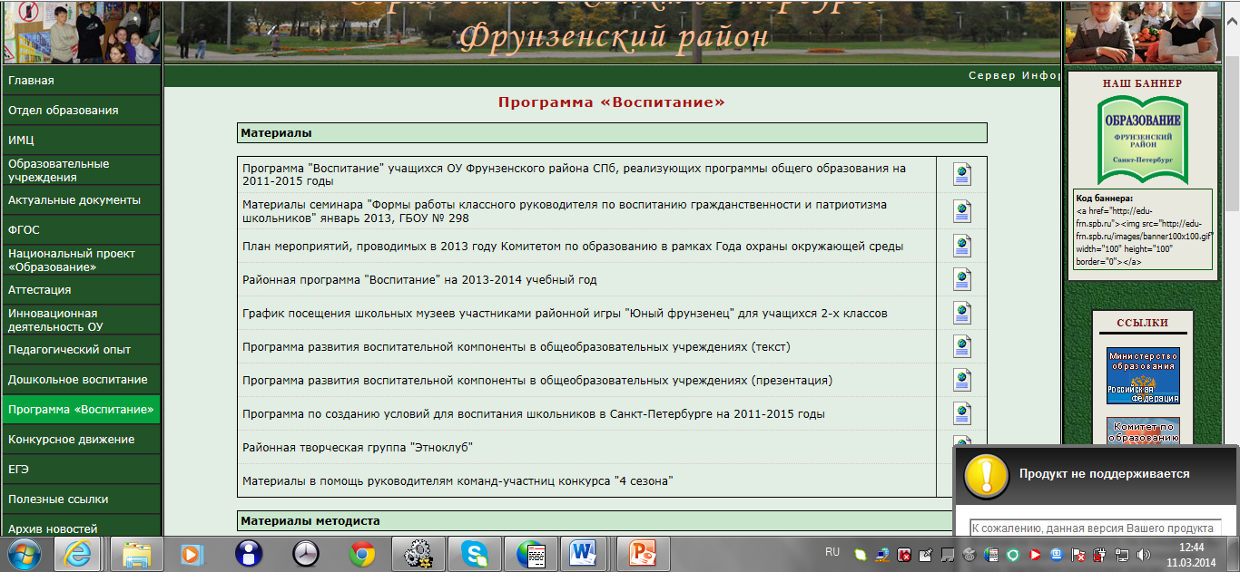
Аналитическая деятельность

Slide 12
Особенности системы повышения квалификации педагогов:
единая система координации всех районных служб, субъектов образовательного процесса
широкий спектр форм информационно-методической поддержки
отработанные механизмы взаимодействия ГБОУ ГБДОУ и организаций дополнительного образования детей и взрослых по реализации совместных программ, проектов, конкурсов
децентрализация информационных потоков, оперативное обновление и предоставление информации
установившиеся связи с учреждениями и службами города, решающими вопросы воспитания и дополнительного образования

Slide 13
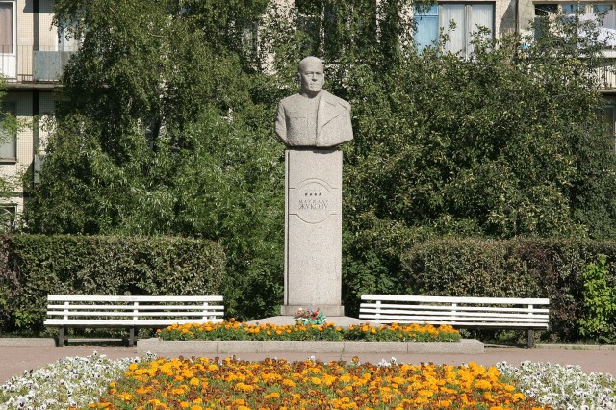
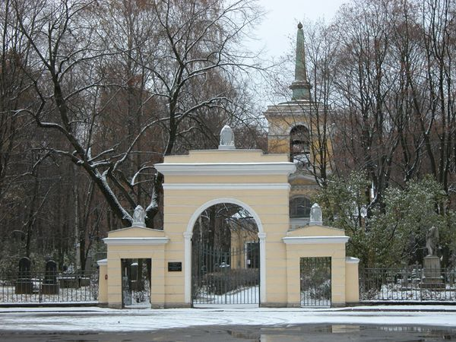
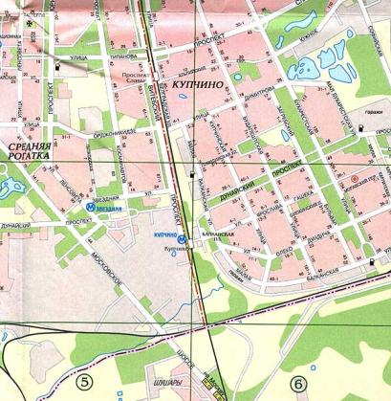
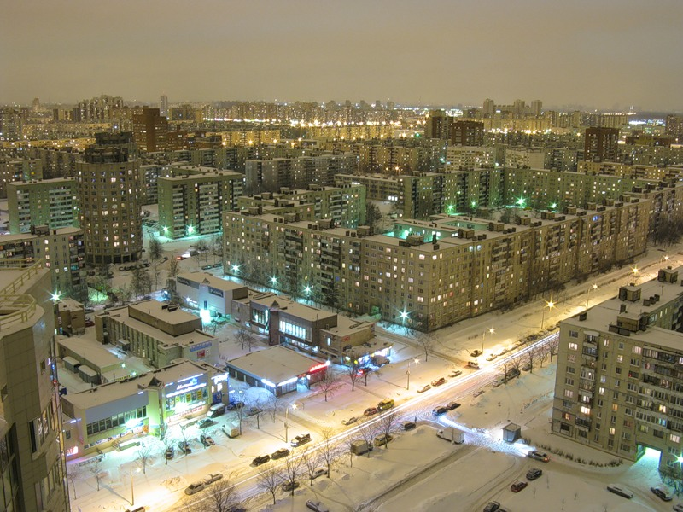
Спасибо за внимание!

